Slide 1

钱是金生
汇报人：张俊钊

Slide 2

01
入市分析与股票选择
目录
02
股票收盘价预测
contents
03
策略模型的初步建立
04
策略与算法的优化

Slide 3

01
入市分析与股票选择
Market entry analysis and stock selection

Slide 4
前言—分析过程
股票指数分析
股票风险-收益分析
收盘价预测
策略初步建立
算法优化
分析上证指数等6个股票指数，判断入市的可能性。
从6支股票中抽取一个股票作为今后的投资对象。
利用蒙特卡洛算法，预测股票在一年后的收盘价。
建立一个简单的追涨杀跌的策略。
利用PyAlgo Trade进行SMA策略回测。

Slide 5
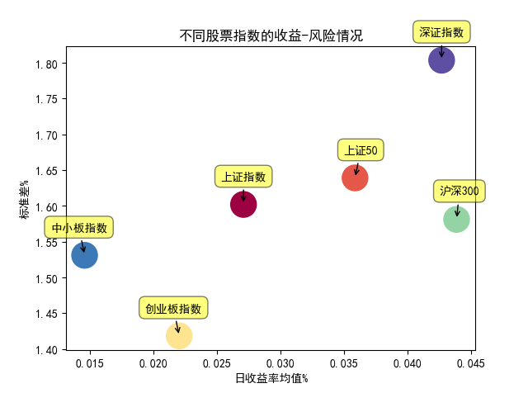
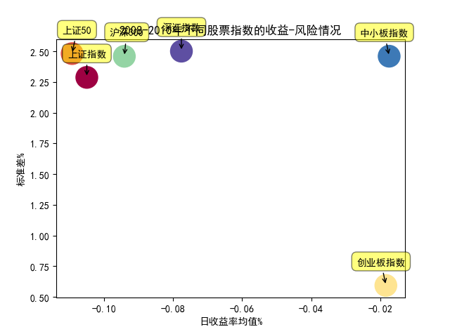
股票指数分析
2018年股票指数
2008-2010股票指数
6个主要的股票指数都位于45°直线的下方，即可认为日收益率带来的正面影响大于风险带来的负面影响，
股票市场行情较为良好，可以入市。

Slide 6
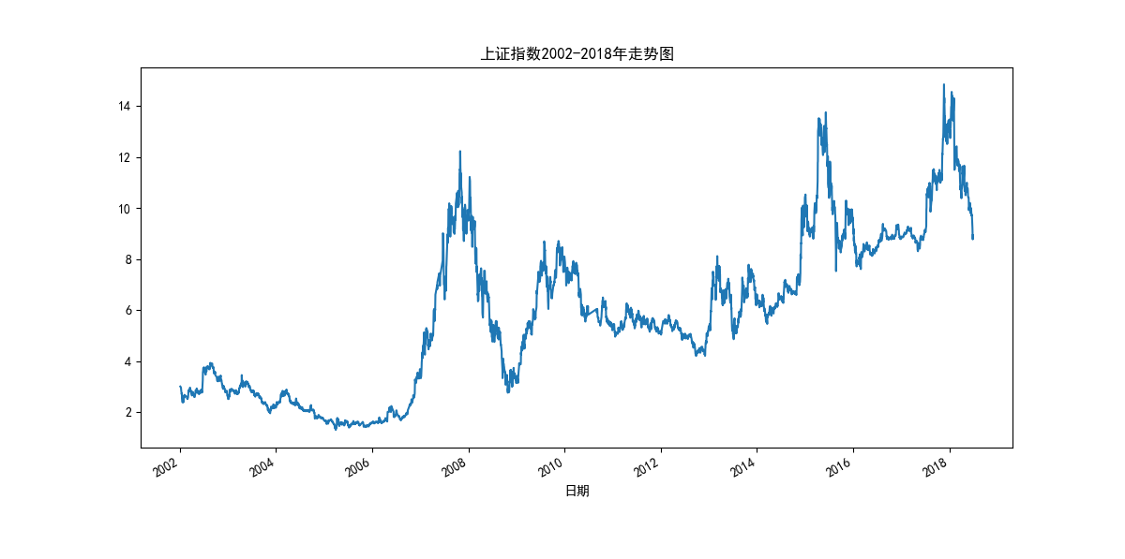
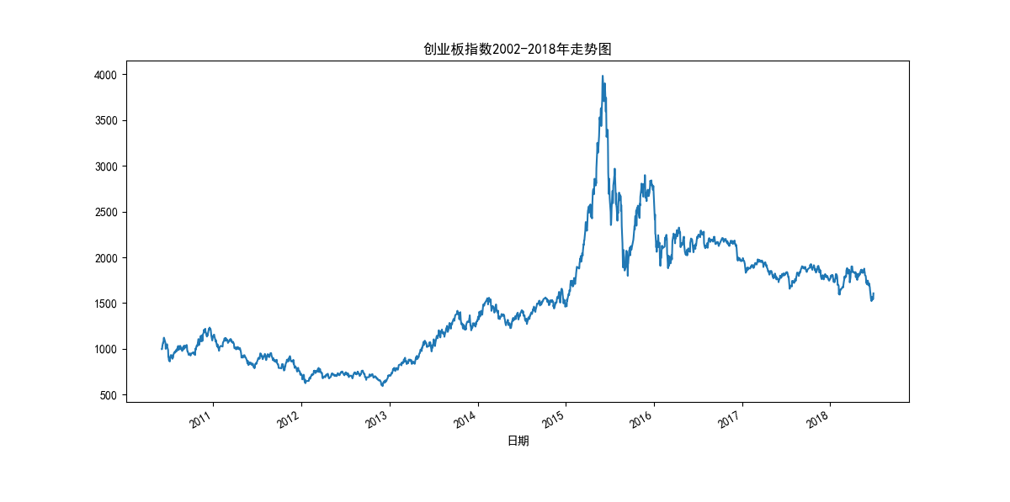
股票指数走势分析
指数介绍
上海证券综合指数：其样本股是在上海证券交易所全部上市股票，包括A股和B股，反映了上海证券交易所上市股票价格的变动情况。
创业板指数：以起始日为一个基准点，按照创业板所有股票的流通市值，一个一个计算当天的股价，再加权平均，与开板之日的“基准点”比较。
指数分析
可以看到，目前（2018.7.1）上证指数和创业板指数都处于下跌趋势中，没有回升的趋向，因此，在后面的策略定制中应采取较为保守的策略。

Slide 7
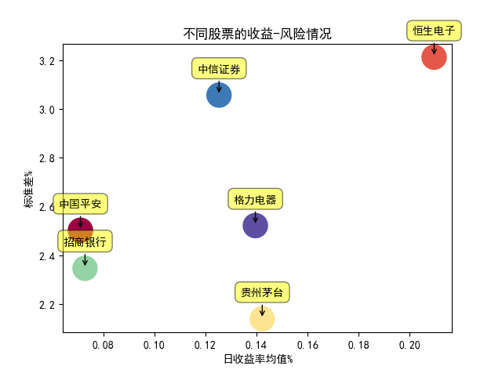
股票收益-风险分析
股票对比
恒生电子：收益高，但风险也最大
贵州茅台：风险最低，且收益也在6支股票中排在第2位
其他股票：各方面都远不如贵州茅台和恒生电子
股票选择
在股票市场，9%的亏损需要用10%的收入来弥补，而目前（2018.7.1）股票市场各种指数都有下落趋势，因此，存在同样水平下的风险和收益率时，应尽量避免风险。选择贵州茅台作为日后的投资对象。

Slide 8
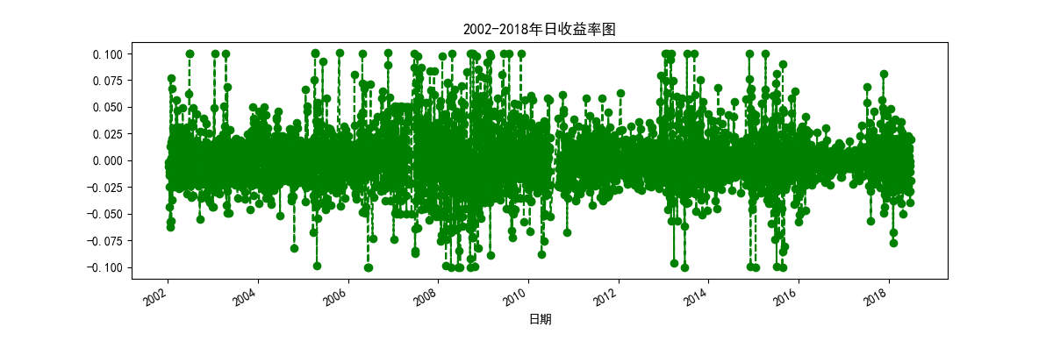
股票日收益率分析
从贵州茅台2018年前来看，总收益大于总亏损，且近日的收益较好。虽然股票以往的收益不能代表未来的收益，但这从侧面证明了贵州茅台经营有方，是个值得信赖与投资的对象

Slide 9
02
股票收盘价预测
Stock closing price forecast

Slide 10
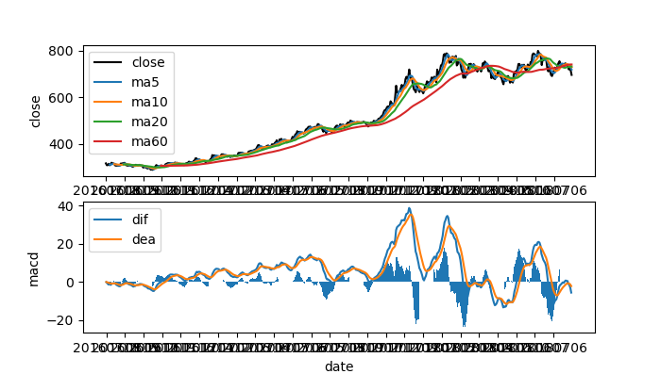
MACD指标计算
MACD指标
异同移动平均线，和双移动平均线基本相同，即由快、慢均线的离散、聚合表征当前的多空状态和股价可能的发展变化趋势，但阅读起来更方便。MACD的变化代表着市场趋势的变化，不同K线级别的MACD代表当前级别周期中的买卖趋势。
结论
从macd图的离差值(dif)与离差平均值（dea）可以看到，贵州茅台在2016-2018年间总体发展较好，但目前（2018.7.1）这段时间，其发展趋势较为低迷。

Slide 11
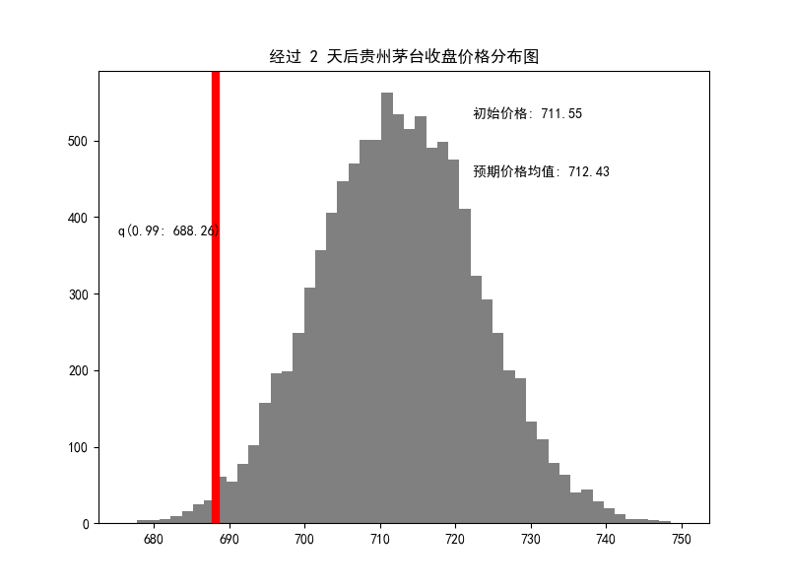
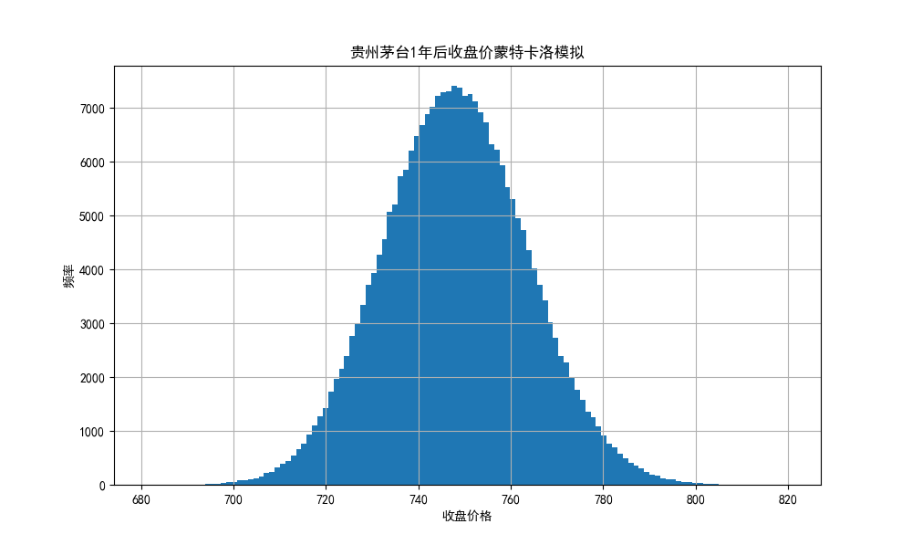
蒙特卡洛模型预测—收盘价
实际收盘价：
2天后：689.88
1年后：1031.86
根据2002-2018年数据分析，我们有95%的置信，认为一天损失超过 0.029
经250000次模拟，得出1年后贵州茅台的预期平均收盘价为748.04
蒙特卡洛模型对股价预测在短期内有较大可信度，然而到了在长期预测中效果并不理想。但从预测结果来看，贵州茅台未来的股价仍有较大的涨幅空间。
结论

Slide 12
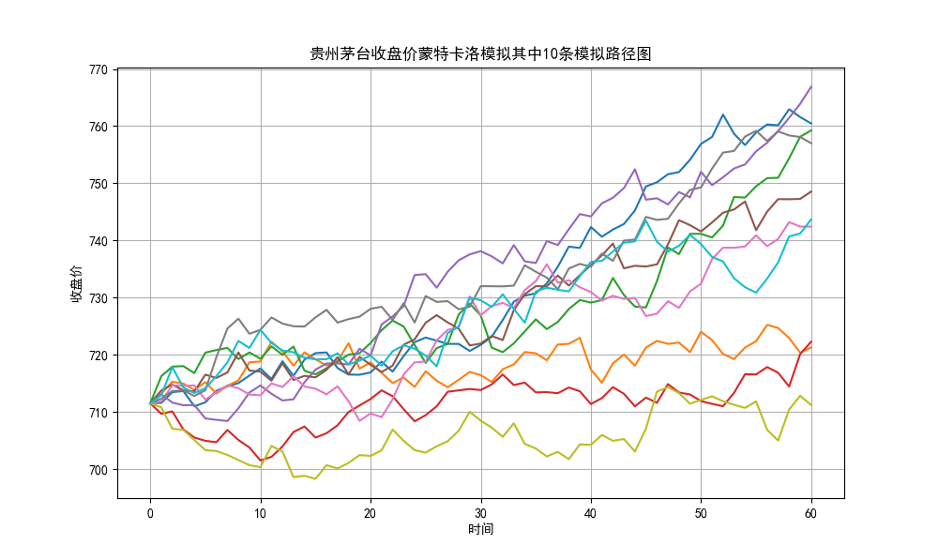
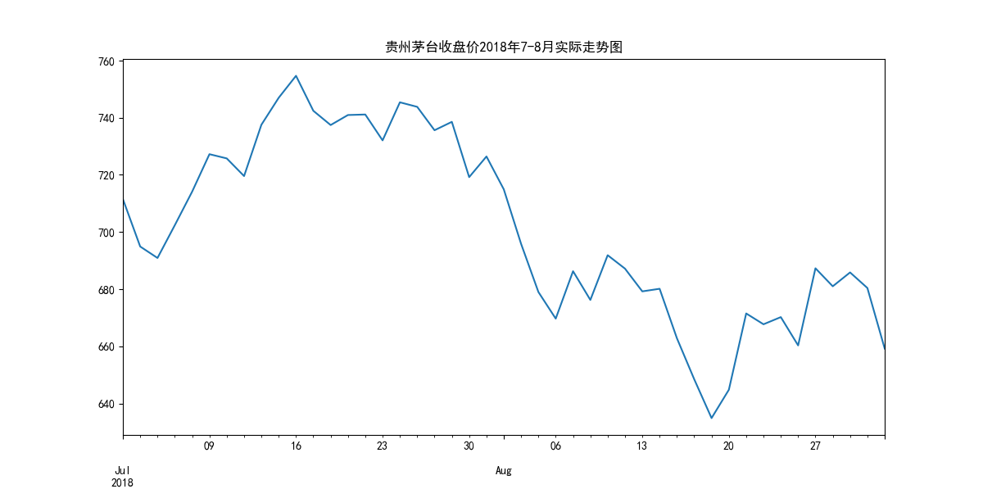
蒙特卡洛模型预测—收盘价
从蒙特卡洛预测结果中抽取股价在未来60天内可能的10条路径
其中8条路径都是一直上升
在60天后，10条预测路径的结果都是盈利
从收盘价的实际走势来看，10条路径中只有1条（紫色）路径与实际收盘价走势基本相同。

Slide 13
03
策略模型的初步建立
Preliminary establishment of strategy model

Slide 14
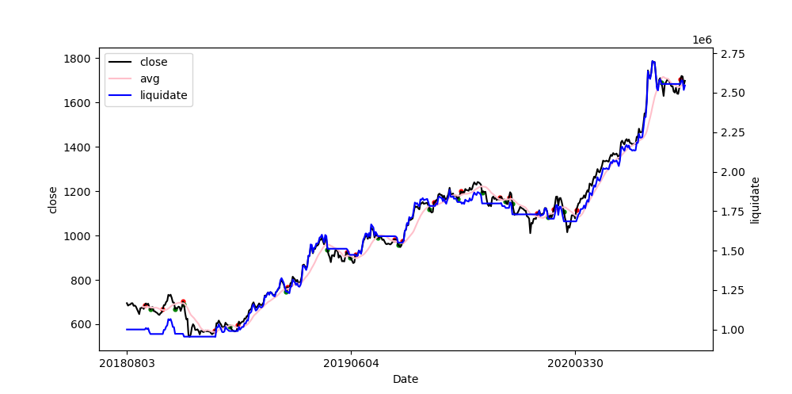
追涨杀跌策略
股价超过15天平均价格指标5%时，追涨
股价低于15天平均价格指标5%时，平仓
策略原理
2018.7.1-2020.7.1 本金100万元
最终累计资产达254.6万元
交易结果

Slide 15
策略缺陷
01
全仓买入或卖出
股票买入、卖出过程中，都是全仓交易，即把100万本金全部投入，风险较大。
02
操作过于简单
没有平仓操作，在股市上的灵活程度不足，容易在暂时性的小额亏损时冲动卖出。
03
数据未经专业性预处理
获取的股票数据虽然经过了整理，但并没有经过专业性的处理，策略模型过于简单。

Slide 16
04
策略与算法的优化
Optimization of strategy and algorithm

Slide 17
利用Pyalgotrade进行SMA策略回测
框架简介
Pyalgotrade是事件驱动的回测框架，支持虚盘和实盘两种交易。
文档完整，整合了TA-Lib(技术分析库)。在速度和灵活方面都表现出众。
但它的一大硬伤是不支持 Pandas 的模块和对象，而且数据格式不支持国内股票数据，需要我们自己实现数据转换（但其对数据预处理功能较强）。
六大组件
Strategies策略： 定义的实现交易逻辑的类：何时买、何时卖，等等；
Feeds数据源：可以使用CSV数据源从一个格式化后的csv(以逗号分割)文件中加载数据推送给策略。 数据源不仅限于bars。
Brokers经纪商：经纪商模块负责执行订单。
DataSeries数据序列：DataSeries 是用于管理时间序列的抽象类
Technicals指标计算：这是你用来对DataSeries进行计算的一组过滤（指标）器。 例如简单移动平均线（SMA）,相对强弱指标(RSI)等. 这些过滤(指标)器被建模为DataSeries 的装饰器。
Optimizer优化：这是能让你在不同电脑之间、或多进程、或二者结合以加快回测效率的一组类。

Slide 18
策略优化
保守
非全仓买入卖出
01
风险
买入时不会全仓买入，在股价不断上涨时，可进行持续的买入跟进，从而降低风险。
平仓
策略
框架
02
平仓操作的引入
数据
当持有头寸（拥有资金）亏损超过5%，平仓
当日跌幅超过5%或三个连续阴线时，卖出
预处理
03
过滤指标器建模
对时间序列进行计算的一组过滤（指标）器。 例如简单移动平均线（SMA）,相对强弱指标(RSI)等。

Slide 19
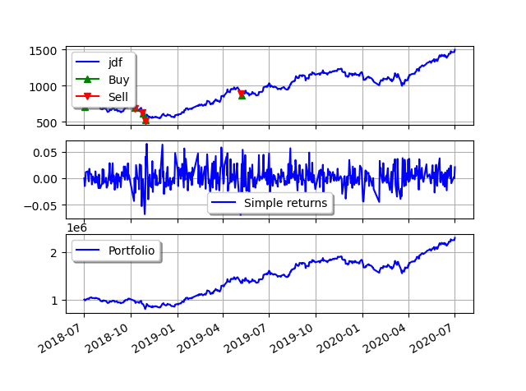
优化后的结果演示
交易结果
2018.7.1-2020.7.1 本金100万元
最终累计资产达229.8万元
行情分析
碰巧在2019年5月份后，贵州茅台的股价飞速攀升，我们的策略在2019.5.8以860一股买进后，便一直持有股份直到2020.7.1，这时一股为1494元。

Slide 20

团队分工
（注：名字列写顺序按照任务进展顺序进行排列）
发徐双杨
发徐双杨
张俊钊
罗潇然
张煜基
孙毓昆
股市分析
股价预测
策略制定
策略优化
股票指数分析，股票选择，
PPT制作与汇报
利用蒙特卡洛模型进行股价预测
MACD指标计算
追涨杀停策略制定
利用Pyalgo trade优化策略

Slide 21
THANK YOU
THE FINANCIAL INVESTMENT INDUSTRY WORK PLAN
汇报人：张俊钊

